Slide 1
Como Lidar com Pessoas Difíceis...a começar por mim!
Primeira parte: Pesquisa do Dr. Rick Brinkmam e Dr. Rick Kirschner.
Segunda parte: Ivan Rodrigues

Slide 2
Como Lidar com Pessoas Difíceis, sem ficar frustrado, decepcionado ou angustiado.

Slide 3
Uma definição de liderança:
“A liderança é o esforço de exercer conscientemente uma influência especial dentro de um grupo no sentido de levá-lo a atingir metas de permanente benefício que atendam as necessidades reais do grupo.”
John Raggai
Notes:
A definição de liderança:
"A liderança é o esforço de exercer conscientemente uma influência especial dentro de um grupo no sentido de levá-lo a atingir metas de permanente benefício que atendam as necessidades reais do grupo."

Slide 4
Os 10 comportamentos mais indesejáveis
Quais os tipos de pessoas difíceis de lidar e o que elas fazem para serem consideradas problemáticas.

Slide 5
Os 10 comportamentos mais indesejáveis
1 O tanque de guerra, 2 O atirador de elite, 3 O granada, 4 O sabe tudo, 5 O que pensa que sabe tudo, 6 A pessoa sim, 7 A pessoa talvez, 8 A pessoa nada, 9 A pessoa não, 10 O reclamador.

Slide 6
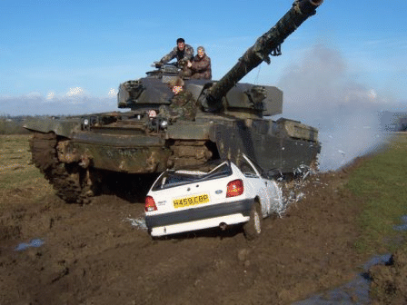
O comportamento tipo tanque de guerra

Slide 7
O comportamento tipo tanque de guerra
Agressivo e rude, poderoso, escandaloso, intenso.
A pessoa que faz o tipo “tanque de guerra” acredita que os fins justificam os meios, se você ficar em seu caminho, será eliminado!

Slide 8

O comportamento tipo atirador de elite

Slide 9
O comportamento tipo atirador de elite
Acostumado a trabalhar de forma dissimulada, o atirador de elite certamente guarda algum ressentimento de você.
Em vez de sair esbravejando ele prefere se vingar identificando os seus pontos fracos e usando-os contra você por meio de sabotagem, fofocas e comentário depreciativos.

Slide 10
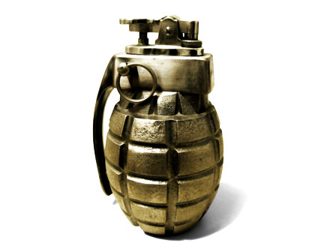
O comportamento tipo granada

Slide 11
O comportamento tipo granada
Seus acessos de raiva e de fúria, em geral são desproporcionais às circunstâncias, levando todo mundo a se esquivar em busca de proteção mesmo sem entender o que está acontecendo.

Slide 12
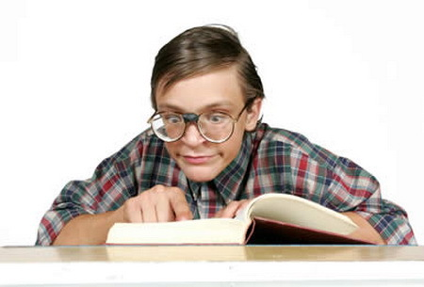
O comportamento tipo sabe tudo

Slide 13
O comportamento tipo sabe tudo
Essa pessoa sabe 98% de tudo. Basta perguntar e ela ficará falando horas a fio sobre tudo o que sabe, mas não perderá um minuto para escutar as ideias... "claramente inferiores" que você tem.

Slide 14
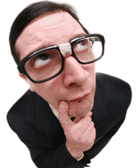
O comportamento tipo pensa que sabe tudo

Slide 15
O comportamento tipo pensa que sabe tudo
O tipo "ele pensa que sabe tudo": Embora não saibam tanto assim, essas pessoas não deixam que isso as atrapalhe. Se você não conhece muito a respeito do que elas estão falando, podem induzir ao erro ou mesmo atrapalhar a realização de um projeto.

Slide 16

A pessoa sim

Slide 17
A pessoa sim
Rápida em concordar, mas lenta em agir, a pessoa que só diz "sim" deixa um rastro de desculpas e promessas não cumpridas.
Embora não agrade a ninguém, ela faz de tudo para deixar os outros felizes.

Slide 18
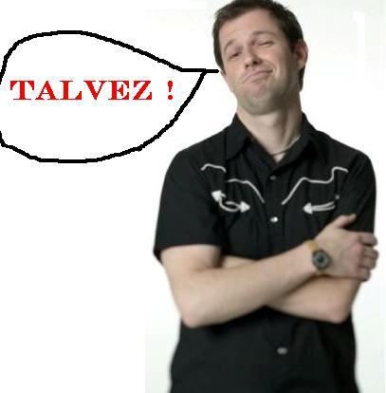
A pessoa talvez

Slide 19
A pessoa talvez.
Quando se depara com uma decisão importante, o tipo "talvez" não consegue tomar nenhuma decisão até que seja tarde demais. Inevitavelmente chega a hora em que a decisão se faz sozinha.

Slide 20
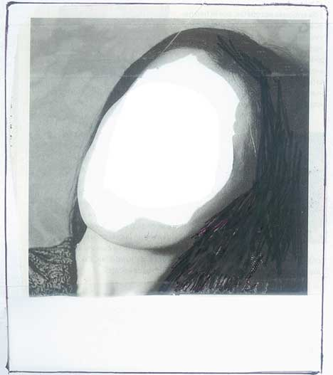
A pessoa nada.

Slide 21
A pessoa nada.
Você não sabe o que se passa na cabeça desse tipo de pessoa porque ela é "invisível" - não dá nenhum “feedback” (opinião), verbal ou corporal.

Slide 22
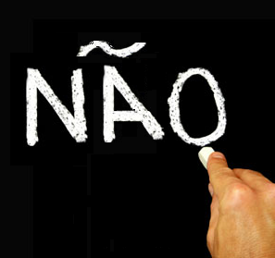
A pessoa não.

Slide 23
A pessoa não.
O tipo que só fala "não" e leva os outros ao desespero.
Indolente e desencorajador.
"Não estou sendo negativo, estou apenas sendo realista!“.

Slide 24
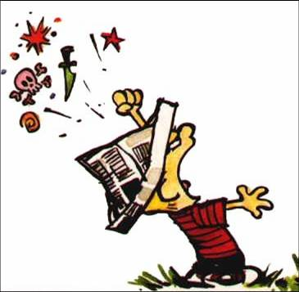
O reclamador.

Slide 25
O reclamador.
Esse tipo mergulha de cabeça nos problemas, reclama incessantemente e arrasta todo mundo para baixo com o peso de suas generalizações.
Para ele, está tudo errado e será sempre assim... a não ser que você faça alguma coisa.

Slide 26

Ideais iniciais para lidar com pessoas difíceis.

Slide 27
Ideais iniciais para lidar com pessoas difíceis.
- A pessoa que você considera irritante pode ser aceita perfeitamente pelos outros.
- Todos nós temos ,momentos difíceis.
- Reconheça o papel que você desempenha no comportamento indesejável da pessoa difícil.

Slide 28
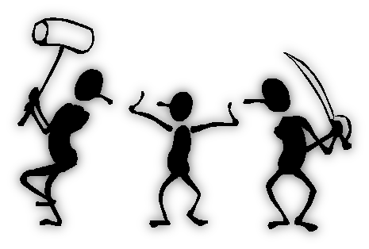
Como lidar com pessoas difíceis?

Slide 29
Como lidar com pessoas difíceis?
Não reaja
Afaste-se
Mude sua postura
Mude seu comportamento

Slide 30
Não reaja
- Evite entrar no jogo da pessoa difícil, você pode ganhar a batalha mas perder a guerra. Isso não significa ser passivo!
A reação só adia a ação efetiva.
Seja assertivo, agindo assim você será produtivo!

Slide 31
Não reaja
- Evite a frustração: Sofrimento não é o único caminho.
- Evite a reclamação: reclamar com quem não tem poder algum tende a reduzir o moral e impedir a produtividade.

Slide 32
Não reaja
Evite se defender ou explicar:
A pessoa difícil não tem nenhum interesse nas suas explicações.
O comportamento defensivo provavelmente aumentará a rivalidade.

Slide 33
Não reaja
Não fique paralisado por medo ou para evitar uma briga. Não fique tentando “bater em retirada” (baixo moral).
O medo é um sinal claro de que o ataque foi justificado. Isso pode inspirá-lo a fazer uma nova ofensiva.
Exercite a autoridade no assunto.

Slide 34
Afaste- se!
Nem todas a situações podem ser solucionada no momento.
Não compre o comportamento difícil.
A discrição é a parte mais importante da bravura, seja vitorioso!
Cuidado! Fique atento se a situação já se deteriorou e você já está quase perdendo o controle, afaste-se!
Importante: antes de se afastar, pense se já esgotaram todas as possibilidades de lidar com a pessoa.

Slide 35
Mude sua postura
Não adote a postura de rivalidade, veja a possibilidade de mudar o foco da discussão!
Mesmo que a pessoa difícil resista em mudar o próprio comportamento, você pode aprender a vê-la e escutá-la de uma forma diferente.
Aja com compaixão, a pessoa difícil pode estar debaixo de uma pressão muito grande.

Slide 36
Mude seu comportamento
A principal maneira de lidar com pessoas difícil é não ser uma pessoal difícil.
Quanto mais você sabe por que as pessoas agem de determinada maneira, mais pode mudar a si mesmo

Slide 37
Mude seu comportamento
Por que as pessoas se tronam problemáticas?
Intenções ameaçadas ou frustradas podem afetar comportamentos.

Slide 38
Como as intenções se relacionam com os comportamentos
Fazer a coisa certa, integrar-se as pessoas, finalizar a tarefa e ser reconhecido.
Quando essas intenções são ameaçadas ou frustradas, os problemas aparecem porque as pessoas podem sair das suas zonas de neutralidade, tanto para agressividade como para a passividade.

Slide 39
Mude seu comportamento
O gráfico das quatro intenções.

Slide 40
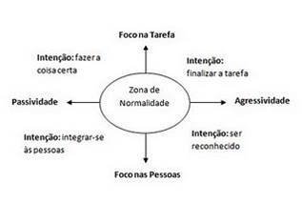
O gráfico das quatro intenções.
Notes:
Agressividade: Finalizar a tarefa e ser reconhecido. Passividade: fazer a coisa certa e integrar-se ás pessoas

Slide 41
As quatro Intenções.
FOCO NA TAREFA
FOCO NAS PESSOAS
Fazer a coisa certa.
Finalizar a tarefa
PASSIVIDADE
AGRESSIVIDADE
Integrar-se às pessoas
Ser reconhecido

Slide 42
Mude seu comportamento
Valores altruístas podem mudar o nosso comportamento.
Oito valores: fé, virtude, conhecimento, domínio próprio, perseverança, respeito, fraternidade e amor.

Slide 43
Fé
Fé do tipo que inspira a pessoa a buscar o bem comum.
Fé que conduz ao amor ao seu semelhante.
Ex. Doador de sangue
A fé gera as projeções que fornecem a motivação e em alguns casos a determinação de ir em frente.

Slide 44
Virtude
Coragem, justiça, educação, modéstia, lealdade, honestidade, verdade etc.
Uma conduta sem prejulgamentos ou preconceitos.

Slide 45
Conhecimento
Conhecimento em geral, entendimento, sabedoria.

Slide 46
Domínio Próprio
Autocontrole, equilíbrio
Capacidade de dominar seus desejos em favor de algo maior.

Slide 47
Perseverança
Estabilidade, constância, tolerância.
Alguém paciente que espera por algo lealmente.
Persiste com paciência.

Slide 48
Respeito
Reverência, respeito, piedade
compaixão pelo sofrimento alheio.

Slide 49
Fraternidade
Conduta fraterna.
Não rivalidade.
Amizade, companheirismo.
Identificação.
Estabelecer vínculos

Slide 50
Amor
Boa vontade,
Valor.

